Slide 1
Intervalos de confiança para a média populacional
Felipe Buchbinder

Slide 2


Motivação
População
$$μ=?$$
$$\overline{X}=5$$
Podemos concluir que a média populacional é exatamente 5?
Como Podemos colocar uma margem de erro na nossa estimativa da média populacional?

Slide 3

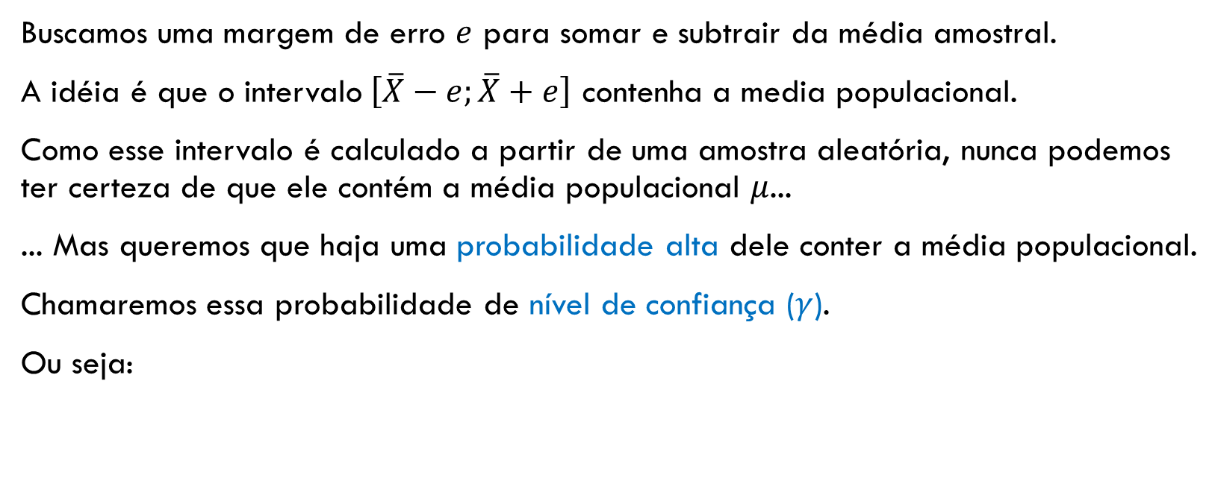
Objetivo
Buscamos uma margem de erro $e$ para somar e subtrair da média amostral.
A idéia é que o intervalo$\left[\overline{X}−e;\overline{X}+e\right]$ contenha a media populacional.
Como esse intervalo é calculado a partir de uma amostra aleatória, nunca podemos ter certeza de que ele contém a média populacional $μ$...
... Mas queremos que haja uma probabilidade alta dele conter a média populacional.
Chamaremos essa probabilidade de nível de confiança ($γ$).
Ou seja:
Queremos encontrar uma margem de erro $e$ tal que
$$P\left(\overline{X}−e<μ<\overline{X}+e\right)=γ$$

Slide 4
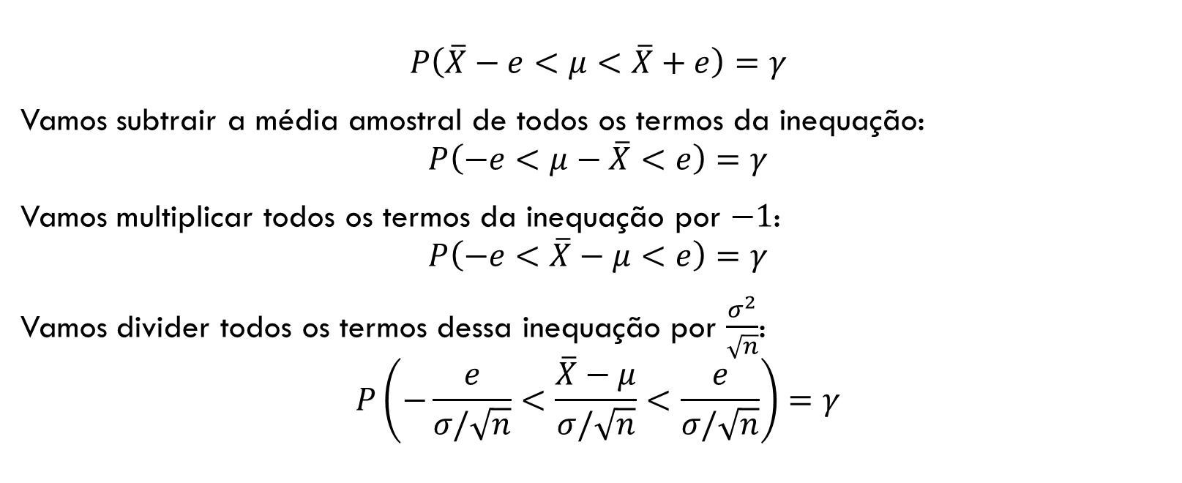
Um pouco de matemática
$$P\left(\overline{X}−e<μ<\overline{X}+e\right)=γ$$
Vamos subtrair a média amostral de todos os termos da inequação:
$$P\left(−e<μ−\overline{X}<e\right)=γ$$
Vamos multiplicar todos os termos da inequação por $−1$:
$$P\left(−e<\overline{X}−μ<e\right)=γ$$
Vamos divider todos os termos dessa inequação por $\frac{σ^{2}}{\sqrt{n}}$:
$$P\left(−\frac{e}{σ/\sqrt{n}}<\frac{\overline{X}−μ}{σ/\sqrt{n}}<\frac{e}{σ/\sqrt{n}}\right)=γ$$

Slide 5

Um pouco de matemática
$$P\left(−\frac{e}{σ/\sqrt{n}}<\frac{\overline{X}−μ}{σ/\sqrt{n}}<\frac{e}{σ/\sqrt{n}}\right)=γ$$
Pelo Teorema do Limite Central,
$$\overline{X}\sim N\left(μ;\frac{σ^{2}}{n}\right)$$
Isso significa que
$$\frac{\overline{X}−μ}{σ/\sqrt{n}}\sim N(0,1)$$
Assim, $P\left(−\frac{e}{σ/\sqrt{n}}<\frac{\overline{X}−μ}{σ/\sqrt{n}}<\frac{e}{σ/\sqrt{n}}\right)=P\left(−\frac{e}{σ/\sqrt{n}}<Z<\frac{e}{σ/\sqrt{n}}\right)$

Slide 6
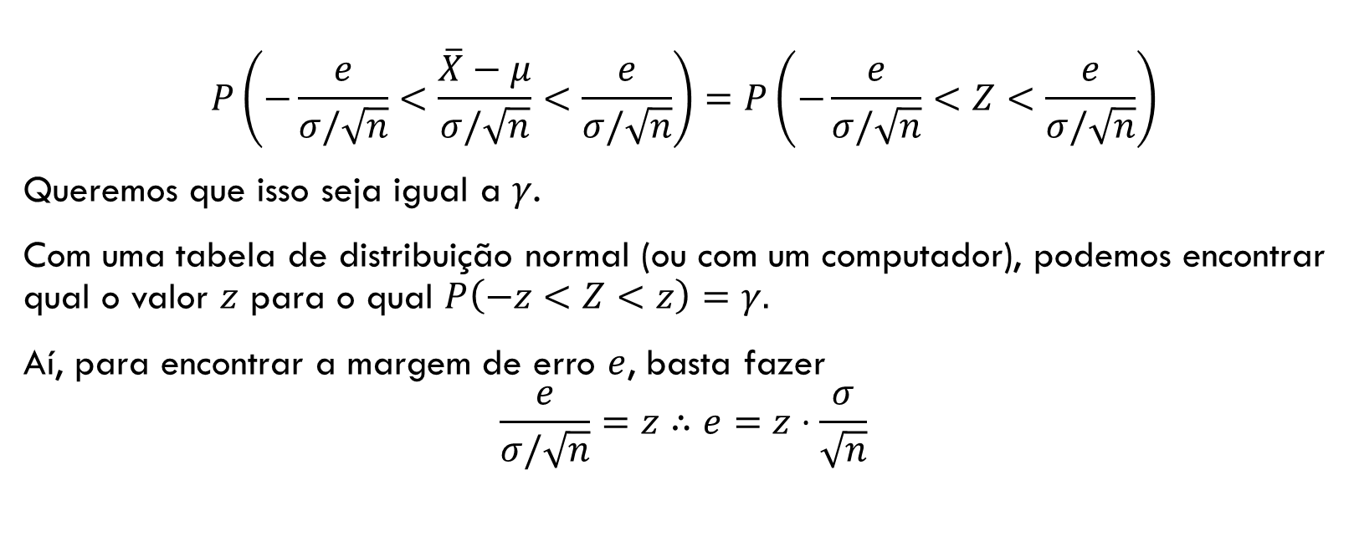
Um pouco de matemática
$$P\left(−\frac{e}{σ/\sqrt{n}}<\frac{\overline{X}−μ}{σ/\sqrt{n}}<\frac{e}{σ/\sqrt{n}}\right)=P\left(−\frac{e}{σ/\sqrt{n}}<Z<\frac{e}{σ/\sqrt{n}}\right)$$
Queremos que isso seja igual a $γ$.
Com uma tabela de distribuição normal (ou com um computador), podemos encontrar qual o valor $z$ para o qual $P\left(−z<Z<z\right)=γ.$
Aí, para encontrar a margem de erro $e$, basta fazer
$$\frac{e}{σ/\sqrt{n}}=z∴e=z⋅\frac{σ}{\sqrt{n}}$$

Slide 7


Intervalo de confiança para a média populacional com nível de confiança $γ$
$μ∈\left[\overline{X}−e;\overline{X}+e\right]$
Com $e=z⋅\frac{σ}{\sqrt{n}}$
Onde
$z$ é o valor para o qual $P\left(−z<Z<z\right)=γ$

Slide 8
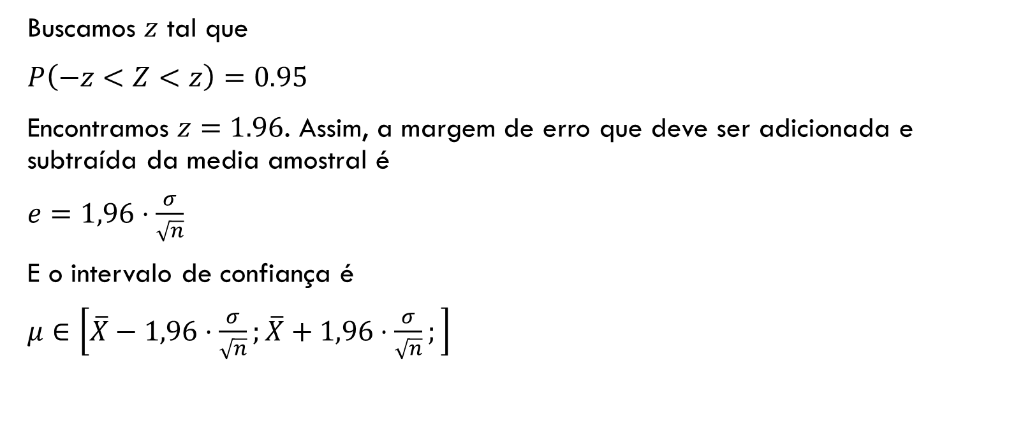
Caso particular: Intervalo de confiança para a média com 95% de confiança
Buscamos $z$ tal que
$P\left(−z<Z<z\right)=0.95$
Encontramos $z=1.96$. Assim, a margem de erro que deve ser adicionada e subtraída da media amostral é
$e=1,96⋅\frac{σ}{\sqrt{n}}$
E o intervalo de confiança é
$μ∈\left[\overline{X}−1,96⋅\frac{σ}{\sqrt{n}};\overline{X}+1,96⋅\frac{σ}{\sqrt{n}};\right]$

Slide 9

Interpretação do Intervalo de confiança (exemplo com $γ=95\%$)
Interpretação errada
Interpretação correta
A média populacional está dentro do intervalo de confiança com 95% de probabilidade
Se obtivermos várias amostras aleatórias dessa mesma população e construírmos intervalos de confiança a partir de todas elas, 95% desses intervalos irão conter a média populacional

Slide 10
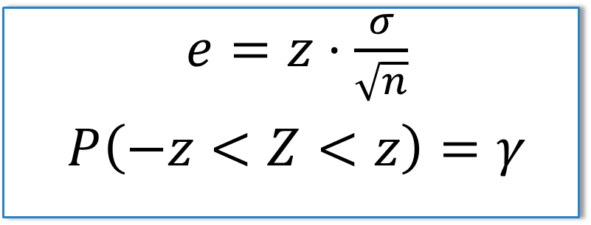
Interpretação da fórmula
Margem de erro ($e$)
Margem de erro (𝑒)
Diversidade da população ($σ$)
Diversidade da população (𝜎)
Tamanho da amostra
($n$)
Tamanho da amostra
(𝑛)
Nível de confiança
($γ$)
Nível de confiança
(𝛾)
$e=z⋅\frac{σ}{\sqrt{n}}$
$P\left(−z<Z<z\right)=γ$
-
+
+

Slide 11

Por que a margem de erro aumenta com o nível de confiança? Explicação intuitiva
Qual é a população do Nepal?
Eu consigo te dar uma resposta com 100% de confiança…

